Slide 1
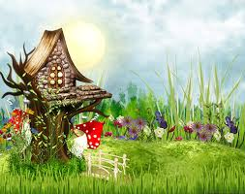
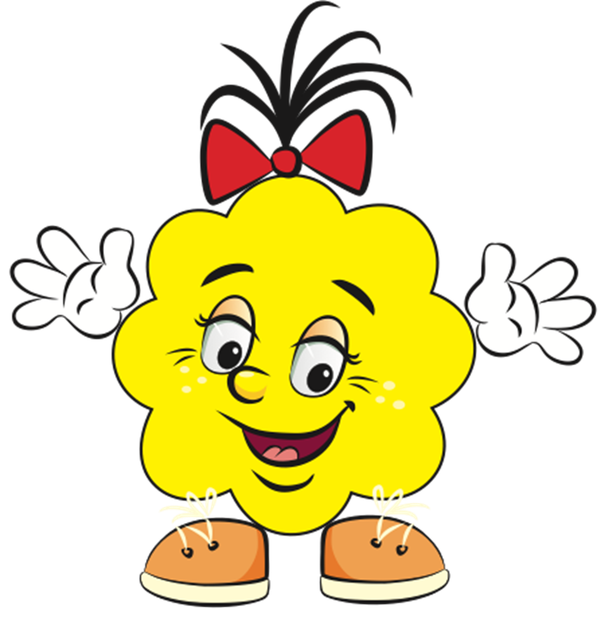
Интерактивная игра «Эмоции играют в прятки»

Slide 2
Привет! Я эмоция и зовут меня Радость. Помнишь, мы с тобой уже встречались???Я предлагаю поиграть тебе с моими друзьями в прятки. Тебе нужно нажимать на спрятанную интереску и назвать её имя. Удачи тебе!
НАЧАТЬ ИГРУ

Slide 3
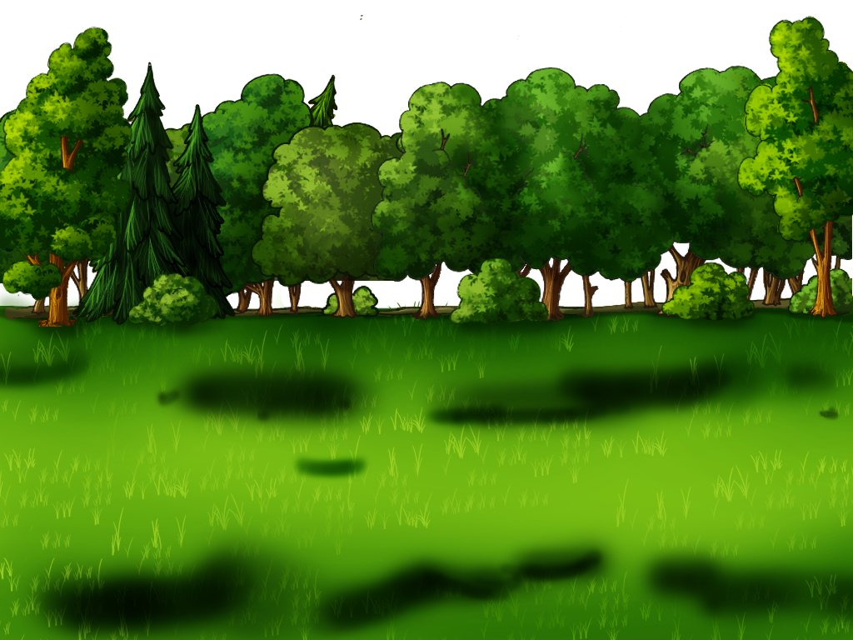
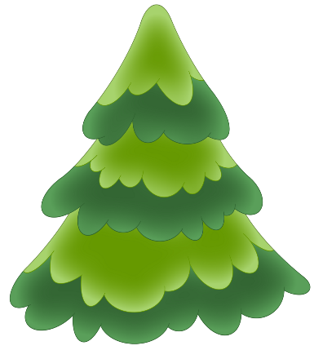

Slide 4
Молодец! Как быстро ты справился с заданием! Пока!
ЗАВЕРШИТЬ ИГРУ

